Slide 1
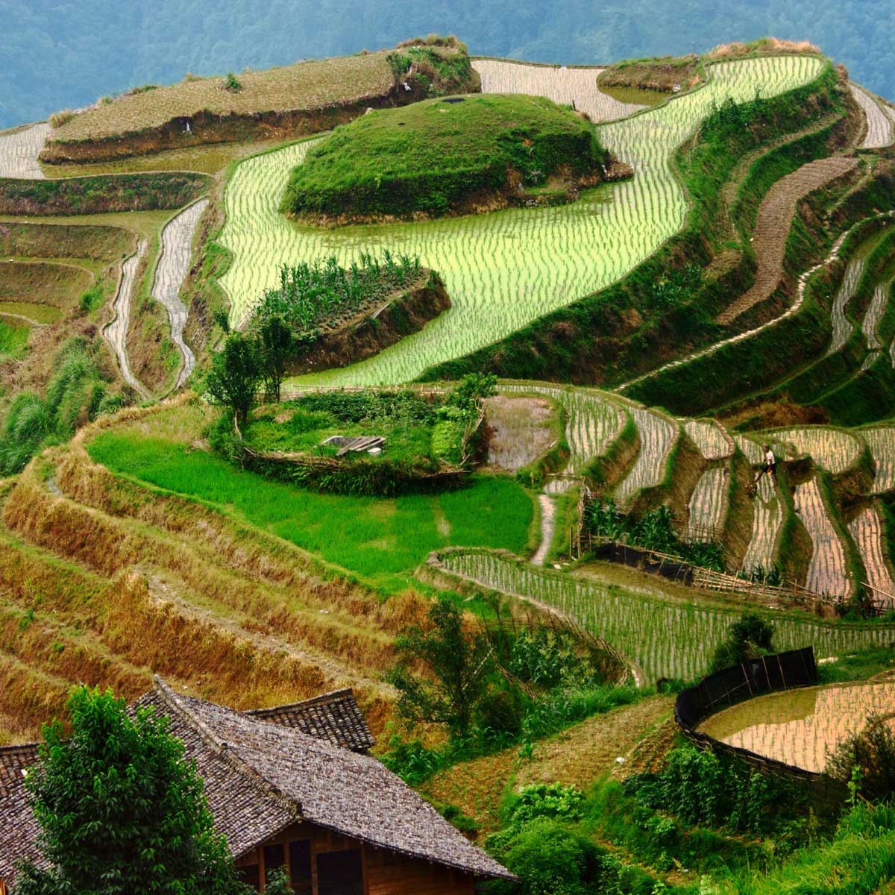


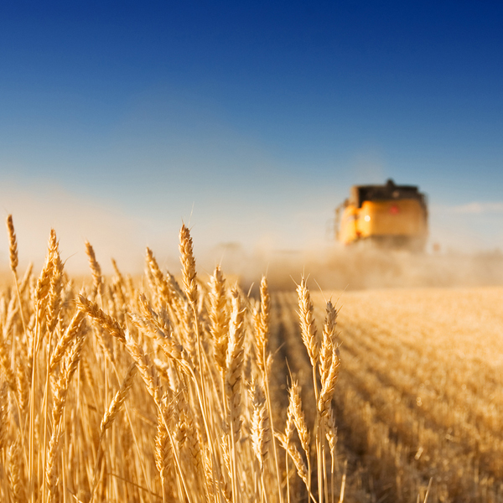
Modellering van het Bodem-Water-Atmosfeer-Plant systeem in het NHI
Van visie naar plan
23 januari 2023

Slide 2
Waarom een visie?
Het bodem-water-plant-atmosfeersysteem speelt een belangrijke rol in veel vraagstukken
Wageningen UR is domeinexpert
Er is een sterke relatie met andere domeinen (denk aan grondwater, oppervlaktewater, gewasgroei, waterbeheer)
Er is behoefte aan betrouwbare en samenhangende modelcodes voor verschillende schaalniveaus
Onze modelcodes zijn nog niet optimaal gestroomlijnd
De beperkte tijd en middelen moeten we efficiënt inzetten

Slide 3
SWAP en MetaSWAP
SWAP is al vele decennia een leidend model voor het bodem-water-plant-atmosfeer domein
Het wordt door honderden onderzoekers over de gehele wereld gebruikt
In NL zijn bodem en grondwater nauw verbonden; om hiermee te kunnen rekenen is MetaSWAP ontwikkeld
MetaSWAP is in essentie een opgeschaalde versie van SWAP, maar is ook een volledig zelfstandige modelcode; MetaSWAP en SWAP zijn deels conceptueel gelijk
MetaSWAP en SWAP naast elkaar laten bestaan is niet wenselijk en houdbaar

Slide 4
Urgentie
Diverse toepassingen (LHM, regionale modellen) maken gebruik van MetaSWAP
t/m 2025 willen wij het gebruik van MetaSWAP ondersteunen
Samen met VanWater en Deltares verwachten wij dit voor elkaar te krijgen
Maar vanaf 2026 zal een alternatief getest en wel klaar moeten staan
De tijd om dit voor elkaar te krijgen is beperkt
Op korte termijn moeten we daarom aan de slag

Slide 5
Eerste stappen (deadline: feb 23)
Inventarisatie: Aan welke eisen moeten onze modelcodes in de toekomst voldoen?
SWAP als basis: naar een goede modulaire opbouw
In kaart brengen mogelijke versnelling van bestaande modelcode SWAP
Scientific machine learning/metamodellering
Andere modellen gebruiken ipv (delen van) SWAP
Rekenen op grafische processoren
Uitwerken plan om te komen tot een nieuwe lijn in 2025

Slide 6
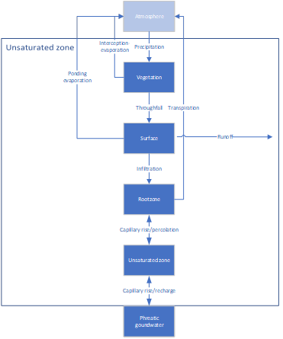
Domein onverzadigde zone
Het domein loopt van atmosfeer tot grondwater

Slide 7
Eisen aan een onverzadigde zone module
Eisen die worden gesteld aan het afhandelen van de stroming in de onverzadigde zone hangen oa af van:
de toepassing
de gewenste nauwkeurigheid
de koppelbaarheid aan andere modules en modellen
de rekensnelheid

Slide 8
Mogelijke functionele eisen
Moet grondwateraanvulling kunnen berekenen
Moet een module hebben voor gewasgroei
Moet de beregeningsbehoefte kunnen berekenen
Moet kunnen worden gekoppeld aan grondwater
Moet geschikt voor waterkwaliteitsberekeningen
Vraag aan jullie: welke functionele eisen stellen jullie?

Slide 9
Softwaremodules
Wat is een softwaremodule (we vragen het aan chatgpt)
“Een softwaremodule is een onderdeel van een computerprogramma dat een specifieke functionaliteit uitvoert. Het kan zelfstandig werken of samen met andere modules in een groter programma. Modules maken het mogelijk om complexe programma's op te bouwen uit kleinere, eenvoudigere onderdelen die makkelijker te ontwikkelen, testen en onderhouden zijn.”

Slide 10
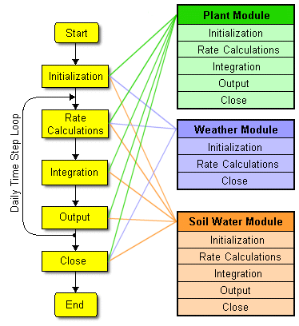
Voorbeeld
Modulaire aanpak is niks nieuws
Dit is een voorstelling van een eenvoudig bodemwater-gewas model gebaseerd op generieke aanpak
Door Van Kraalingen, 1995!

Slide 11
Voordelen modulaire opbouw
Eenvoudiger ontwikkeling: Elke module kan afzonderlijk worden ontwikkeld, getest en onderhouden. Dit maakt het proces eenvoudiger en overzichtelijker.
Herbruikbaarheid: Modules kunnen worden hergebruikt in andere programma's, waardoor de ontwikkelingstijd wordt verkort en de efficiëntie wordt verhoogd.
Flexibiliteit: Met modules kan een programma gemakkelijk worden aangepast of uitgebreid zonder dat de hele code opnieuw hoeft te worden geschreven.
Foutopsporing en onderhoud: Het is gemakkelijker om de oorzaak te achterhalen en op te lossen. Ook het onderhoud van de software wordt eenvoudiger.

Slide 12
Modulaire opbouw SWAP
Het modulair maken van SWAP is een belangrijke eerste stap (daar wordt al enige tijd aan gewerkt)
(Kandidaat-)modules zijn:
Gewasgroei, Bodemtemperatuur, Stoftransport, SWAP_csv_output
Drainage, Sneeuw & vorst, Macroporiën
Hydrofysische eigenschappen (inclusief hysterese), Wateropname, stressfracties, Meteo
Stromingsvergelijking oplossen (lastig ivm crosslinks)

Slide 13
Versnellen van SWAP
Een SWAP-run wordt opgezet voor 1 situatie waarbij doorgaans een tijdreeks wordt doorgerekend
Een klimaatreeks van 30 jaar duurt ongeveer 2-3 minuten en is zeer variabel, afhankelijk van de hydrologie en bodemfysica
De rekentijd is in een gekoppeld system problematisch
Versnelling van SWAP zelf zou een oplossing kunnen zijn
Profiling laat zien dat met name de oplossing van het bodemwatersysteem veel rekentijd kost
Opties voor versnelling worden verkend (discretisatie, nauwkeurigheid,...)

Slide 14
Alternatieven voor SWAP
Uit profiling van SWAP blijkt dat het oplossen van de Richards-vergelijking de grootste bijdrage levert aan de rekentijd (ca 85%)
Alternatieven die niet de Richards-vergelijking oplossen kunnen in theorie veel tijd besparen
Mogelijke (traditionele) alternatieven zijn:
  Neerslagoverschot (P-E)
  Bakjesmodellen (tipping bucket, bv WOFOST)
  Eenlaagmodellen (bv DRAINMOD)
  Meerlagenmodellen (FLOWEX, WATBAL)
  Metamodel (CAPSIM, MetaSWAP)

Slide 15
ML en AI
Machine learning (ML) en kunstmatige intelligentie (AI) zijn twee nauw verwante vakgebieden die de afgelopen jaren grote stappen hebben gemaakt.
Machine learning, een vorm van kunstmatige intelligentie, omvat het gebruik van algoritmen en statistische modellen om een ​​systeem in staat te stellen zijn prestaties voor een specifieke taak in de loop van de tijd te verbeteren.
Dit wordt gedaan door het systeem te voorzien van een grote hoeveelheid data en het te laten leren van die data.

Slide 16
Artificial Intelligence gecombineerd met fysica (SciML)
Op fysica gebaseerde AI is een vorm van ML waarbij fysieke wetten en principes worden geïntegreerd.
Deze aanpak kan worden gebruikt om de nauwkeurigheid en interpreteerbaarheid van ML-modellen te verbeteren door fysieke beperkingen en aannames in het model op te nemen.
Dit klinkt aantrekkelijk irt fysische modellen
Er zijn al verschillende voorbeelden in de literatuur te vinden die SciML toepassen in het domein van SWAP

Slide 17
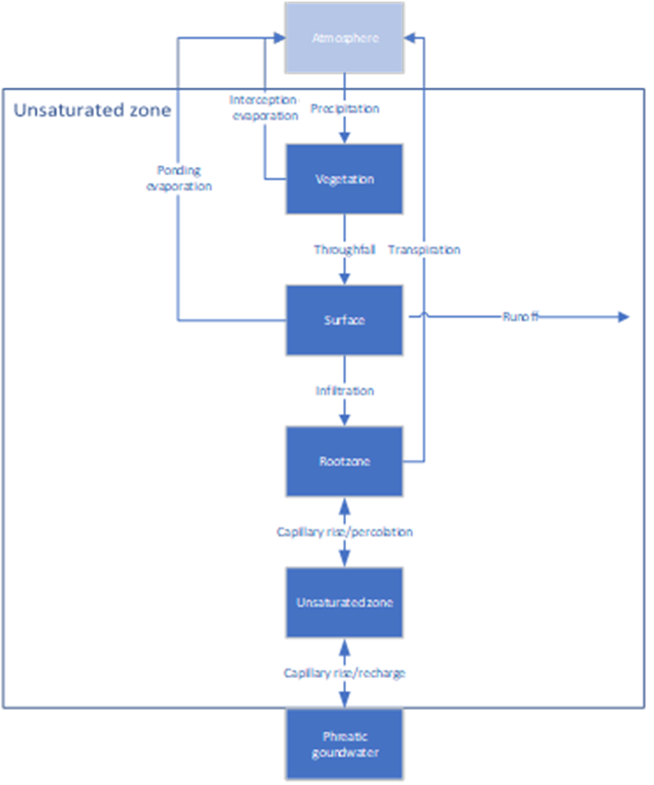
SciML en SWAP
Het lijkt mogelijk om de Richards vergelijking te omzeilen gebruik makend van SciML
Op basis van eerste ervaringen van collega’s is voorzichtig optimisme op zijn plaats (rekentijd valt tegen)
Er moet goed worden nagedacht welk deel van het domein geschikt is voor SciML

Slide 18
Meta-modellering
Metamodellering is een type modellering waarbij statistische of ML-modellen worden gebruikt om de output van andere modellen te voorspellen.
Metamodellering kan worden gebruikt om de efficiëntie van het modelleren van hydrologie van onverzadigde zone en gewasgroei te verbeteren.
Dit door de sterke punten van verschillende modellen te combineren en de behoefte aan dure en tijdrovende simulaties te verminderen.
Nadeel is dat metamodellen star zijn (niet lerend)

Slide 19
Rekenen op de grafische kaart (GPU)
GPU's (Graphics Processing Units) zijn speciaal ontworpen microprocessoren die zijn gemaakt om grote hoeveelheden berekeningen snel uit te voeren.
Een groot voordeel van rekenen op de GPU is het grote aantal processoren en het grote werkgeheugen.
Dit maakt GPU zeer geschikt voor bepaalde typen berekeningen, bijvoorbeeld ML.
Belangrijk nadeel is dat programma-code specifiek moet worden gemaakt voor het rekenen op GPU.
Het rekenen op GPU icm CPU lijkt op termijn kansrijk

Slide 20
Voorlopige conclusies
Het modulair maken van de SWAP-code is een belangrijke eerste stap
Voor verschillende toepassingen zullen verschillende oplossingen nodig zijn
Er is en blijft behoefte aan het gekoppeld rekenen (grondwater icm bodemwater-plant-atmosfeer)
SciML en metamodellering zijn kansrijke technieken
Bestaande alternatieven moeten worden beschouwd
Rekenen op GPU kan op termijn veel rekentijd besparen

Slide 21
Planning
Eind februari verwachten wij een concept plan te hebben voor de periode 2023-2025
Dit plan zal worden voorlegd aan de stuurgroep NHI
Uitvoering zal starten:
  na goedkeuring plan
  als de financiering rond is
De verwachte looptijd is 30 maanden

Slide 22
Hartelijk dank voor uw aandacht!
To explore
the potential
of life to
improve the
quality of nature

